Slide 1
跨操作系统的异步串口驱动模块设计与实现
答辩人：林 晨 导 师：陆慧梅 时间：2024/5/26

Slide 2
论文检测结果
论文终稿查重
查重率：0.7%
盲评结果
盲审评分：A（87分）、A（86分）
论文评优
不申请评选优秀论文

Slide 3
1
选题背景和研究内容
2
异步串口驱动设计
目录
3
异步串口驱动演示
CONTENTS
4
异步串口驱动优势
5
研究不足与未来工作

Slide 4



选题背景和研究内容
1
选题背景
跨操作系统的硬件驱动模块
异步读写
Rust语言
成熟的包管理和异步协程机制支持
模块化操作系统 Alien
研究内容
针对QEMU虚拟机中的串口设计并实现异步串口驱动模块
异步运行时、事件响应机制

Slide 5
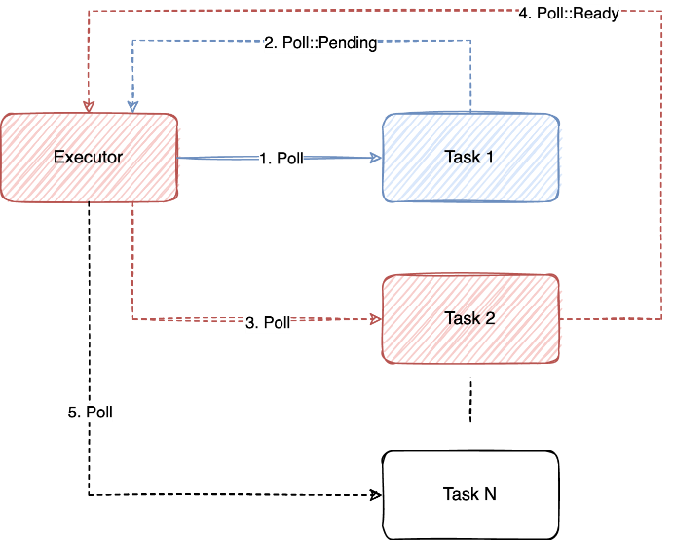
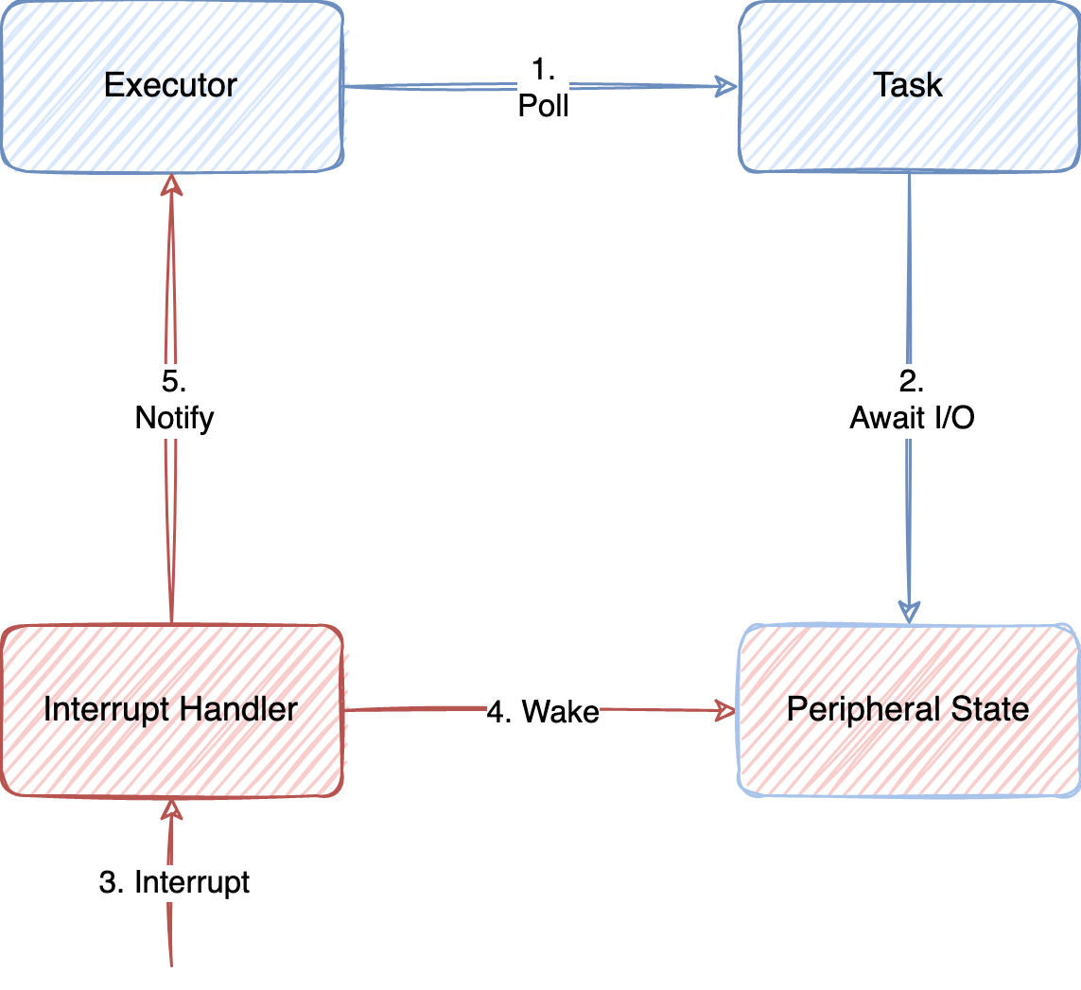
异步串口驱动设计
2
异步串口驱动模块的异步运行时设计
Embassy 的异步运行时设计
中断响应 + Rust Future

Slide 6
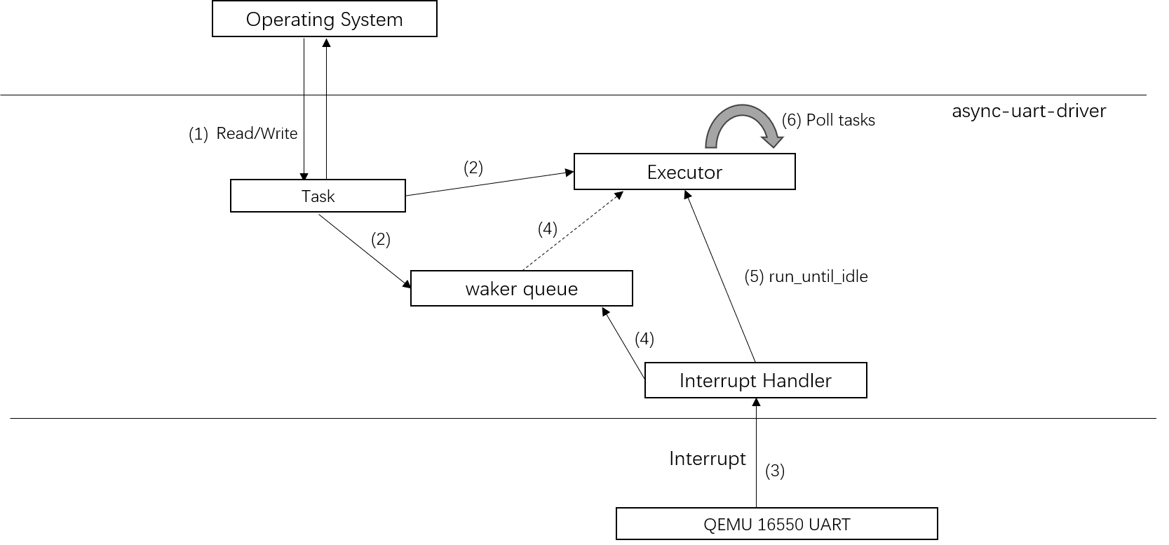
异步串口驱动设计
2
事件响应机制设计
创建读写任务
任务交付于执行器
接收串口中断
将阻塞的协程唤醒
通知执行器轮询
执行器轮询

Slide 7
异步串口驱动演示
3

Slide 8
异步串口驱动优势
4
提升开发者进行操作系统开发的效率和整个操作系统的并发性及资源利用效率
采用中断事件触发执行的方式，避免了CPU忙等占用大量的CPU资源
采用Rust Future的协程机制，相对于线程等并发实现需要更小的内存开销，完成了对内存资源的节约
使用Rust语言实现异步串口驱动模块，使得其他开发者能够更方便地使用我们的异步串口驱动模块

Slide 9
研究不足和未来工作
5
将异步串口驱动移植到实体开发板上
在具有异步运行时的操作系统中测试异步串口驱动性能
针对更复杂的硬件设备开发异步串口驱动

Slide 10
感谢观看
敬请各位老师批评指正
答辩人：林 晨
导 师：陆慧梅

